Slide 1
WAHLPFLICHTFÄCHER
Ein Leitfaden zur richtigen Wahl
Version 22/23

Slide 2
Stundentafeln der Zweige in der Oberstufe
Alle heurigen Fächer bleiben in der 6., 7. und 8. Klasse
Ausnahmen/Änderungen:
5. Klasse: Informatik (nicht 6.,7. und 8. Kl.)
6. Klasse: SpRG: Me oder KuGe alternativ
7./8. Klasse: Ch und PP neu dazu
Me oder KuGE alternativ (SpRG keines!)
RG: DG oder NAWI (SAen Bio, Ph und mehr Std in Bio, Ph, Ch) alternativ

Slide 3
Wahlpflichtfächer: Stundenanzahl
Daher ergibt sich ein unterschiedliches Stundenausmaß für die Wahlpflichtfächer!
STUNDENKONTINGENT (gesamte Jahreswochenstunden für die 6.- 8.Klasse)
Gymnasium 6 Stunden
Realgymnasium (DG oder NAWI) 8 Stunden
Sportrealgymnasium 6 Stunden
Informatikrealgymnasium 4 Stunden

Slide 4
Wahlpflichtfächer: Einteilung
ZUSÄTZLICHE WAHLPFLICHTGEGENSTÄNDE (Gruppe a)
Nur wenn der/die SchülerIn dieses Fach nicht als Pflichtgegenstand besucht.
VERTIEFENDE UND ERWEITERNDE WAHLPFLICHTGEGENSTÄNDE (Gruppe b)
Diese Fächer dienen zur Vertiefung und Erweiterung besuchter Pflichtgegenstände.

Slide 5
Auswahlregeln
Gruppe a) :
Alle angebotenen Jahrgänge sind zu besuchen.
Gruppe b) :
Es ist 2-jährig zu besuchen (6+7. oder 7+8. Klasse).
1-jähriger Besuch nur möglich, wenn sonst mehr als die erlaubte Stundenanzahl gewählt wird (nur im höheren Jahrgang möglich!). Damit aber NICHT maturabel!

Slide 6
Wahlpflichtfächer Gruppe a) (zusätzlich)
Wahlpflichtgegenstand | Klasse |  |  | Summe
 | 6 | 7 | 8
Graphic Design – Fotolabor Fo-L_{a} |  |  |  | 4
Französisch F_{a} |  |  |  | 6
Latein L_{a} |  |  |  | 6
Spanisch Sp_{a} |  |  |  | 6

Slide 7
Wahlpflichtfächer Gruppe b) (vertiefend)
Wahlpflichtgegenstand (Stundenanzahl immer 2x2) | Klasse
 | 6 | 7 | 8
Deutsch D_{b}
Englisch Advanced Ecc_{b} (Literatur, Camebridge Certificate)
Englisch Professional Ew_{b} (Wirtschaft)
Geschichte, Sozialkunde H_{b} und politische Bildung
Wahlpflichtgegenstand (Stundenanzahl immer 2x2) | Klasse
 | 6 | 7 | 8
Geographie und Gg_{b} Wirtschaftskunde
Projektmanagement PM_{b}
Biologie und Umweltkunde Bio_{b}
Physik Ph_{b}
Psychologie, PP_{b} Pädagogik und Philosophie
Sportkunde (nur SpRG) Spk_{b}

Slide 8
Auswahlregeln
6. Klassen:
Nicht mehr als 2 Wahlpflichtgegenstände, die auch in der 7. Klasse besucht werden müssen
„Überbuchung“
Zusätzliche Stunden bei ausgeschöpftem Wahlpflichtgegenstände-Kontingent
nur, wenn Platz in bestehendem Kurs ist
gilt als Freifach
Note
Nicht wie entsprechendes Wahlpflichtfach
Überbuchung (Freifach) durch „Einklammern“ am Anmeldeformular eindeutig kennzeichnen!
Beispiel RG (8 Std)
6. Klasse Fo-L_{a}
7. Klasse Fo-L_{a}, Ew_{b}
8. Klasse Ew_{b}
Beispiel SRg (6 Std)
6. Klasse D_{b}
7. Klasse D_{b}, Ph_{b}
Beispiel G (6 Std)
6. Klasse (Fo-L_{a})
7. Klasse Fo-L_{a}, Bio_{b}
8. Klasse Bio_{b}
Notes:
E_{l} = Englisch Literatur
D_{b} = Deutsch Literatur

Slide 9
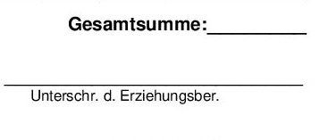
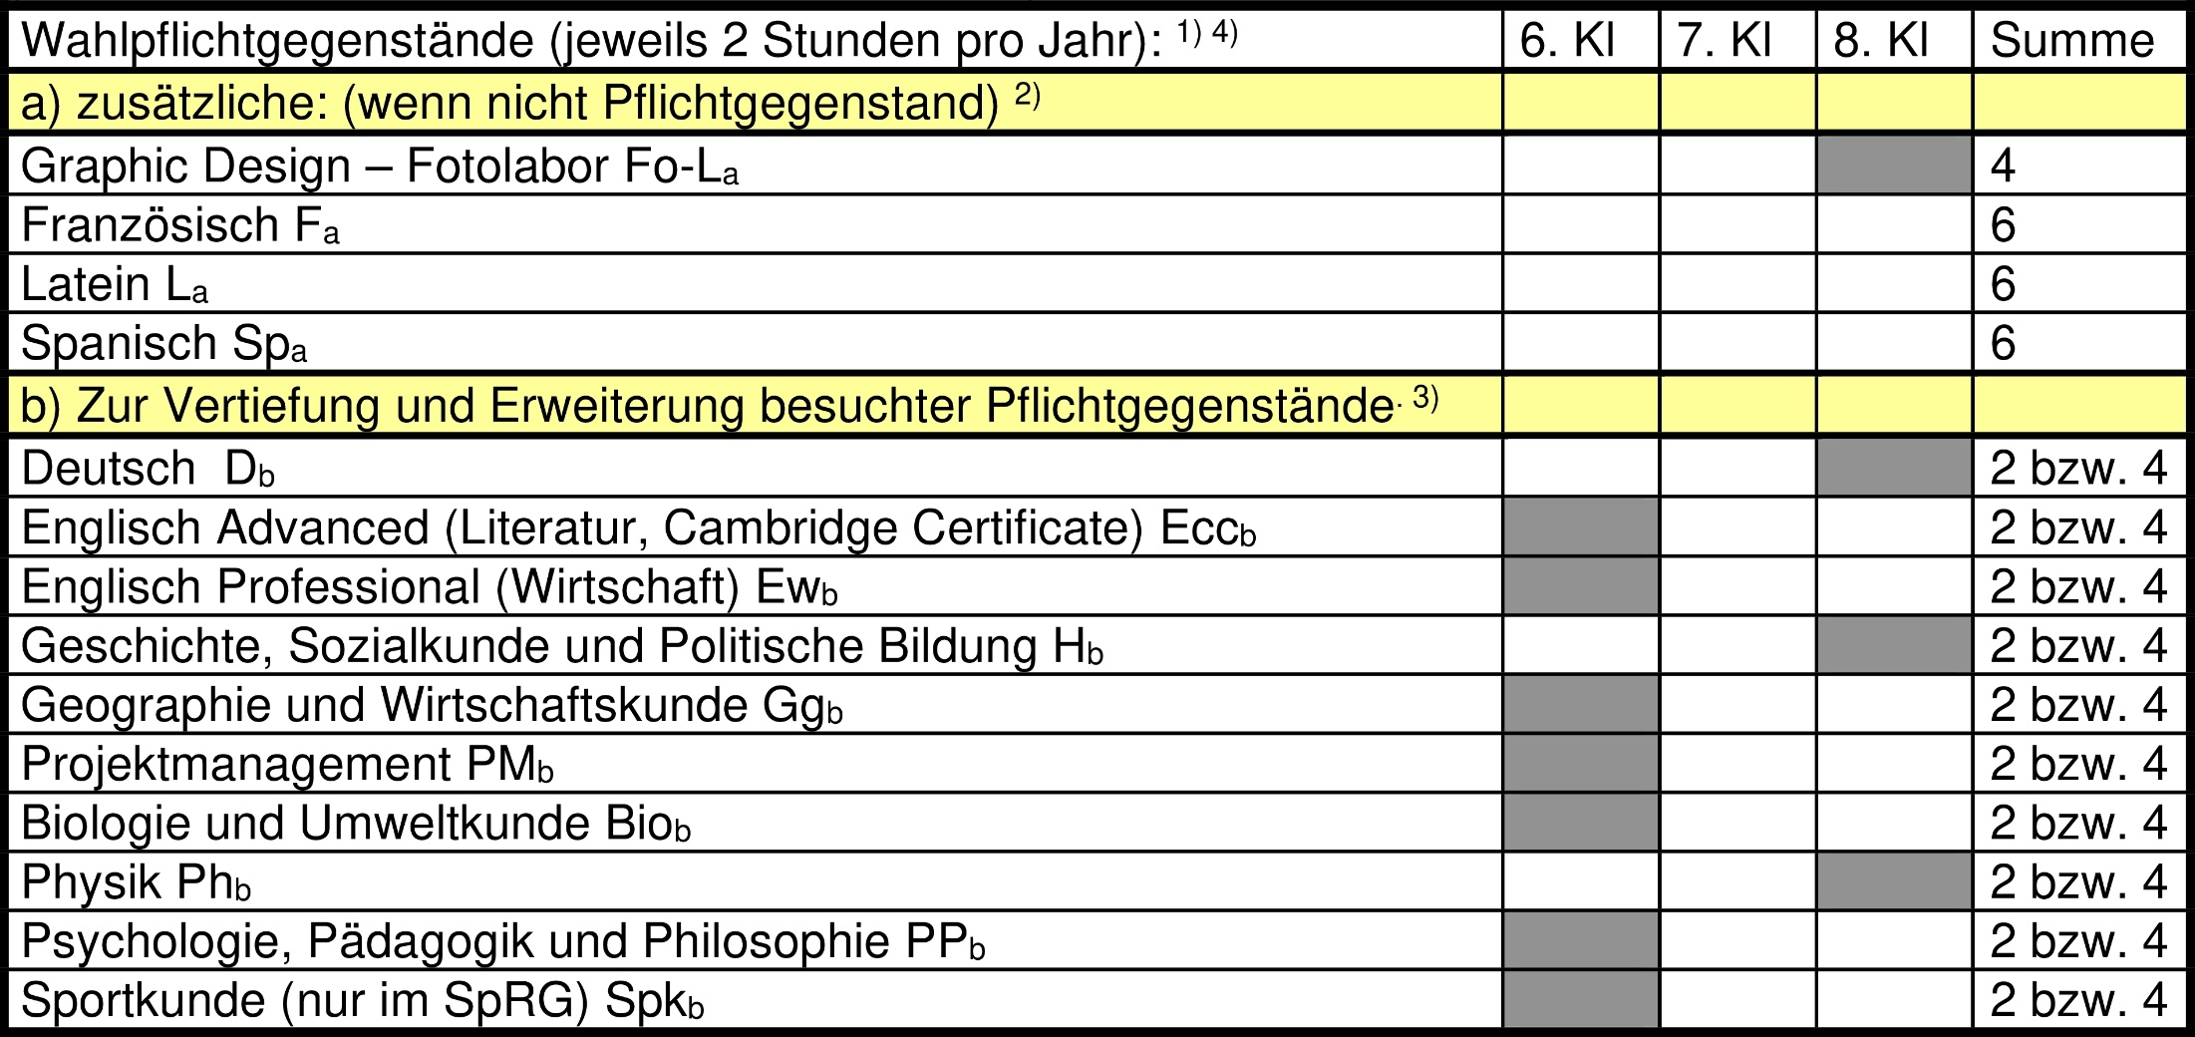
Beispiel Rg (8 Std):
Fo-La_{a} 6./7. Klasse
Ew_{b} 7./8. Klasse
Beide Wpf maturabel!
8
x
x
x
x
Notes:
E_{l} = Englisch Literatur

Slide 10
Beispiel SRg (6 Std):
D_{b} 6./7. Klasse
Ph_{b} 7. Klasse
Nur Deutsch Literatur maturabel!
6
x
x
x
Notes:
D_{b} = Deutsch Literatur

Slide 11
Beispiel SRg (6 Std):
D_{b} 6./7. Klasse
Ph_{b} 7. Klasse
Nur Deutsch Literatur maturabel!
6
Überbuchungen zählen nicht zur Gesamtsumme!
Ph_{b} kann zusätzlich in der 6. Klasse überbucht werden (sofern es durch genügend reguläre Teilnehmende zustande kommt).
Trotzdem ist das Wahlpflichtfach Physik nicht maturabel!
x
x
(x)
x
Notes:
D_{b} = Deutsch Literatur

Slide 12
Beispiel G (6 Std):
Bio_{b} 7./8. Klasse
Fo-L_{a} 6./7. Klasse
Fo-L_{a} muss in der 6. Klasse
überbucht werden.
Nur Biologie maturabel!
6
Achtung:
Der Besuch von Fo-L_{a} ist nur möglich,
wenn das WPF durch genügend reguläre Teilnehmende zustande kommt!
(x)
x
x
x

Slide 13
Beispiel G (6 Std):
Bio_{b} 7./8. Klasse
Fo-L_{a} 6./7. Klasse
Fo-L_{a} muss in der 7. Klasse
überbucht werden.
Nur Biologie maturabel!
6
Alternative: Bio_{b} nur in der 8. Klasse
wählen oder in der 7. Klasse überbuchen.
Dadurch ist Fo-L_{a} maturabel, Bio_{b} jedoch nicht mehr!
x
x
(x)
x

Slide 14
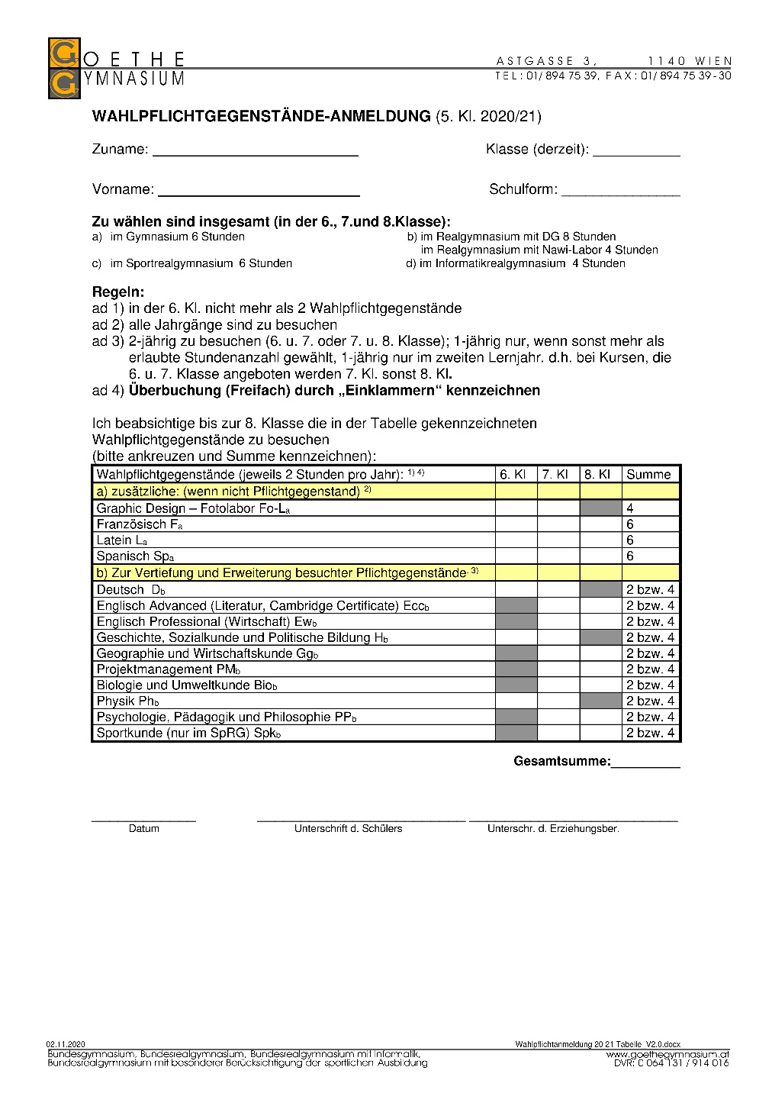
Anmeldeformular
Symbolbild

Slide 15
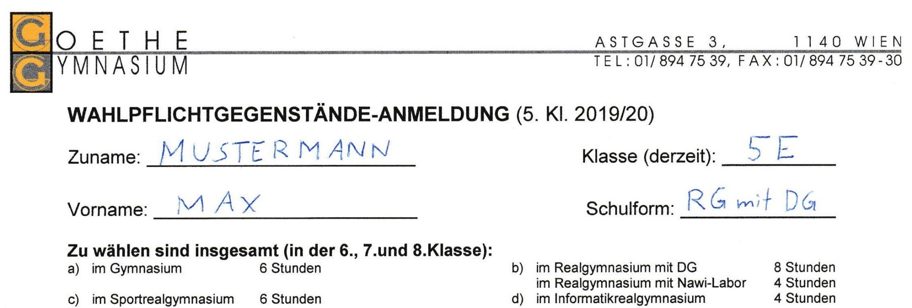
Anmeldeformular
Symbolbild

Slide 16
SRP Standardisierte Reifeprüfung / Maturavariationen
VWA
SCHRIFTLICH
MÜNDLICH
VwA
VwA
VwA P/D
VwA P/D
 | D | LF | M
 | D | LF | M | SF
F1 | F2 | F3
 | F1 | F2
VwA vorwissenschaftliche Arbeit
7.Klasse/2.Semester einreichen
P/D Präsentation und Diskussion
D Deutsch (SRP)
LF Lebende Fremdsprache (SRP)
M Mathematik (SRP)
SF Schularbeitsfach
F1,2,3 Fächer
2 Fächer
Wochenstundenzahl/Oberstufe
3 Fächer:
15 Wochenstundenzahl/Oberstufe

Slide 17
Wahlmöglichkeiten bei der mündlichen Matura
Jedes Unterrichtsfach (auch Wahlpflichtfach) ist wählbar. In Pflicht- und Wahlpflichtfach desselben Gegenstands dürfen aber keine 2 Prüfungen abgelegt werden (nur kombiniert möglich). Freifach, Überbucher NICHT maturabel!
Muss mindestens bis zur vorletzten Schulstufe besucht worden sein, mindestens 4 JWStd.
2 mündliche Prüfungen: mindestens 10 Jahreswochenstunden
3 mündliche Prüfungen: mindestens 15 Jahreswochenstunden
Ein lehrplanautonomer Schwerpunkt muss sich in der schriftlichen Klausur oder/und der mündlichen Prüfung abbilden.
im InfRg: Informatik
Im SpRg: Sportkunde

Slide 18
Beispiele zur Wahlmöglichkeit
H (7 JWStd) + PP (4 JWStd) = 11 JWStd
Gg (7 JWStd) + WPF Bio_{b} (4 JWStd) = 11 JWStd
Bio SRg (6 JWStd) + Ch (4 JWStd) + PP(4 JWStd) = 14 JWStd Nicht zulässig (mind. 15 JWStd nötig)!
Bio Gym (6 JWStd) + Ch (4 JWStd) + PP+PP_{b}(4+4 JWStd) =
18 JWStd (1 Prüfung in PP+PP_{b} gemeinsam)
H (7 JWStd) + PP (4 JWStd) + WPF PP_{b} (4 JWStd) = 15 JWStd Nicht zulässig (PP als Pflicht- und WPF gewählt)!
H (7 JWStd) + Ch (4 JWStd) + BE (7 JWStd, wenn als alternativer Pflichtgegenstand gewählt) = 18 JWStd
✓
x
✓
x
✓

Slide 19
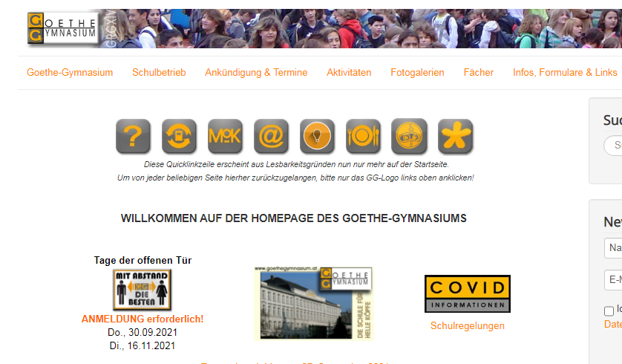
Wahlpflichtfächer: Präsentation für die 5. Klassen auf der Homepage

Slide 20
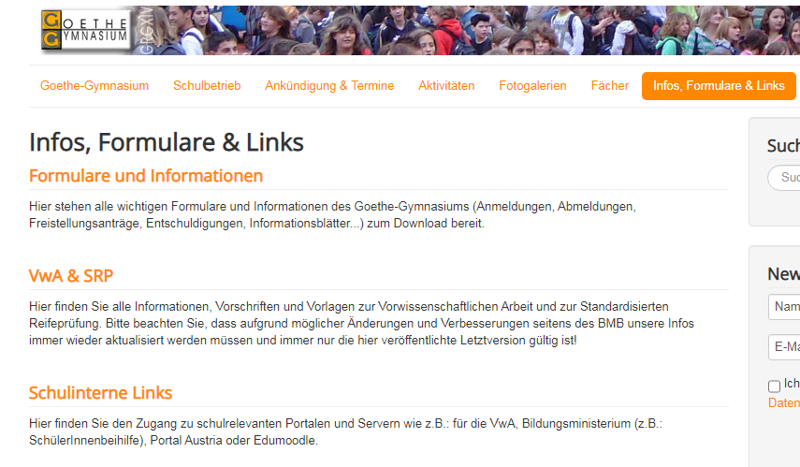
Wahlpflichtfächer: Präsentation für die 5. Klassen auf der Homepage

Slide 21
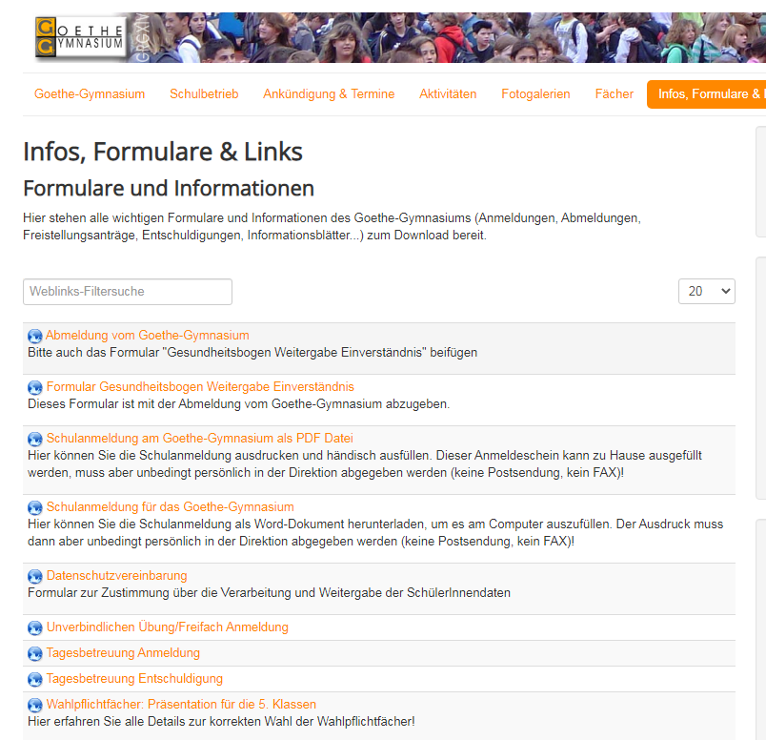
Wahlpflichtfächer: Präsentation für die 5. Klassen auf der Homepage

Slide 22
Wir wünschen viel Erfolg
für die weitere Schullaufbahn!

